Slide 1


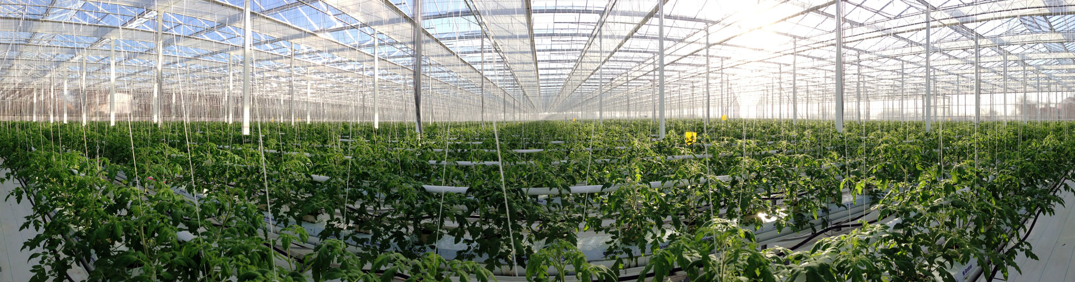


Supervision de serre
CHESNOUARD Dylan
GERARD Samuel
NGUENE Steven
RINEAU Willy
M ANGIBAUD

Slide 2










Présentation du projet
Le Groupe Olivier est spécialisé dans la production de tomates et concombres sous serres en verre dans la région nantaise à Haute-Goulaine et Saint-Julien-de-Concelles.
Ainsi, l’entreprise voudrait superviser l’état de la serre, tout en récupérant et stockant l’ensemble des données suivantes :

Slide 3
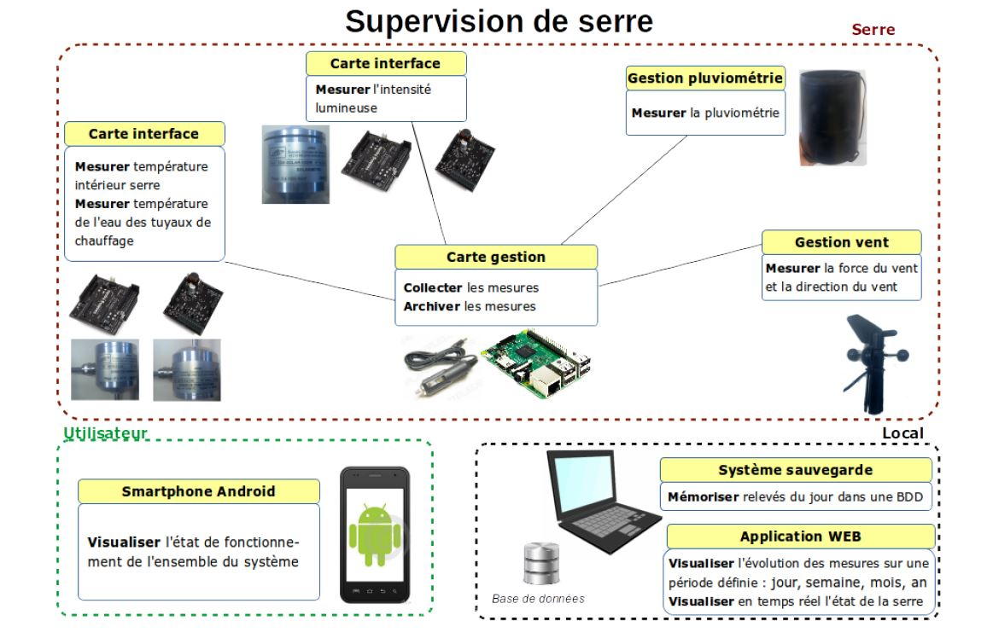
Synoptique du projet

Slide 4

Rôle des étudiants
Etudiant 1 : Steven
Partie Rapsberry
Acquisition mesures liés au vent
Définir périodicité du système
Etudiant 3 : Samuel
Partie Web
• Visualisation des données
Acquisition température
Etudiant 2 : Willy
Partie Web
• Evolution des données
Acquisition intensité lumineuse
Etudiant 4 : Dylan
Partie Android
• Visualisation état de la serre
Acquisition de l’hydrométrie

Slide 5
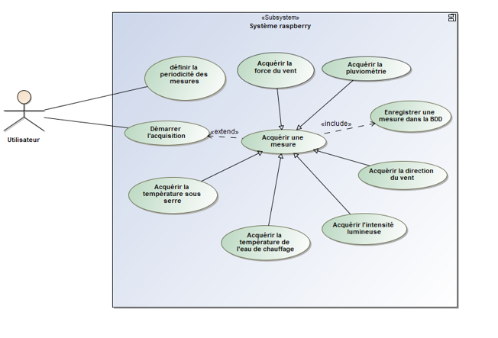
Diagramme de cas d’utilisation

Slide 6
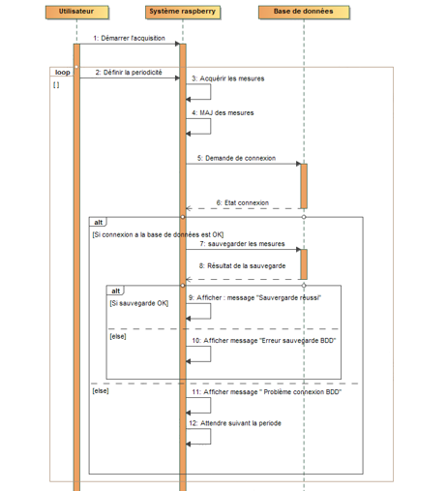
Diagramme de séquence

Slide 7
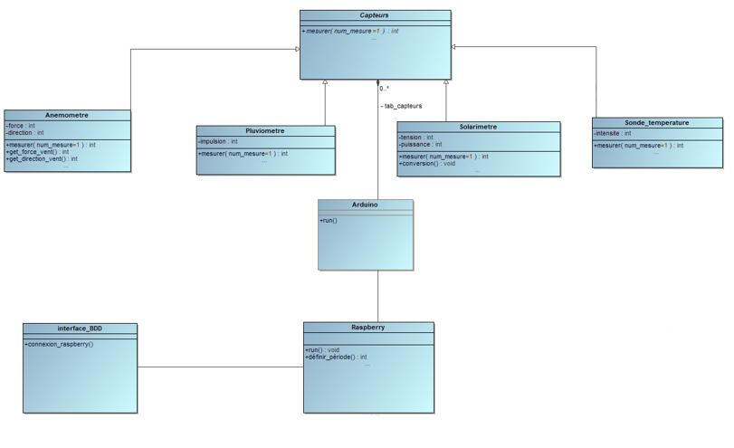
Diagramme de classe

Slide 8
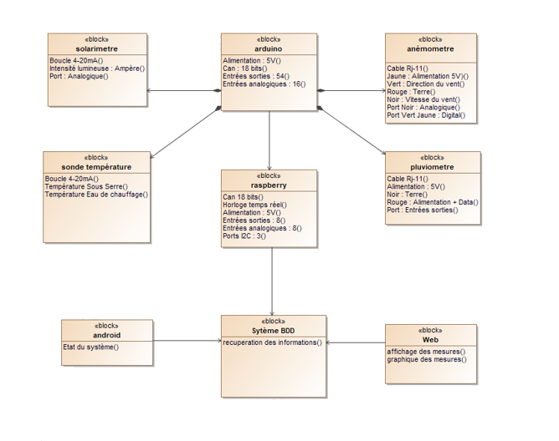
Diagramme de bloc

Slide 9
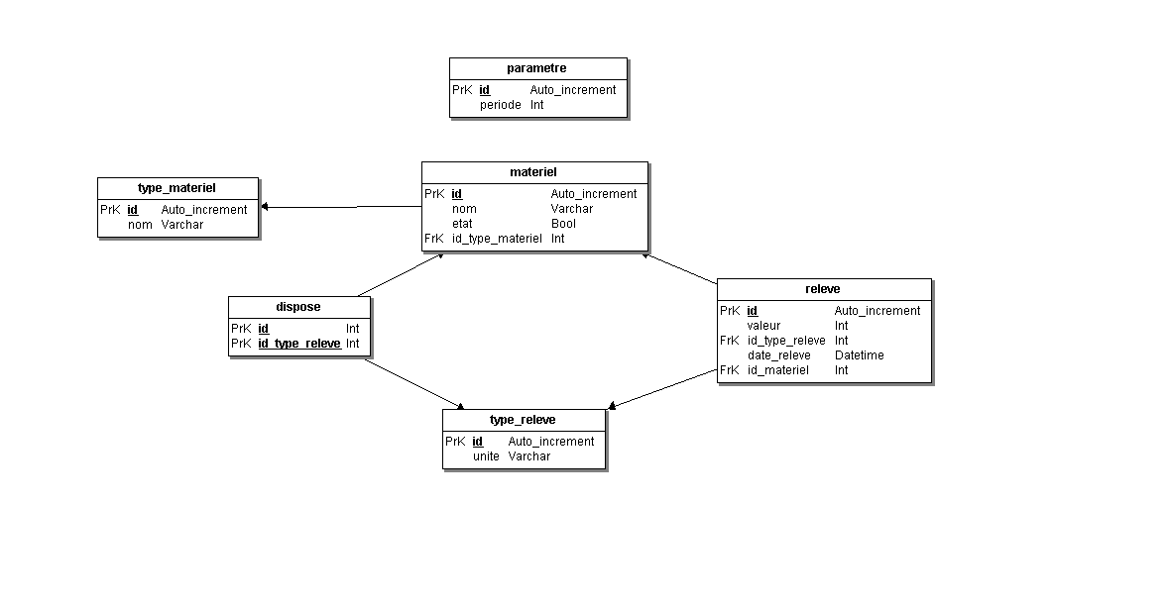
Schéma structurel de la base de données

Slide 10

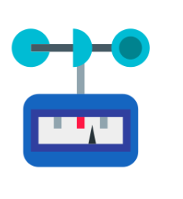
Analyse du matériel
Solarimètre
Boucle 4-20 mA
Plage : 0 à 1000 W/m²
Arduino
Ports analogiques
Pin digitales
Pluviomètre
Pulsation tous les 0,2mm d’eau
Raspberry
Connexion à la Arduino
Connexion à la base de données
Anémomètre
1km/h = 1600 tours par heure
utilisation du bus CAN
Capteurs température
Boucle 4-20 mA
Plage : 0 à 100°C (eau chaude)
Plage : 0 à 40°C (intérieur)

Slide 11
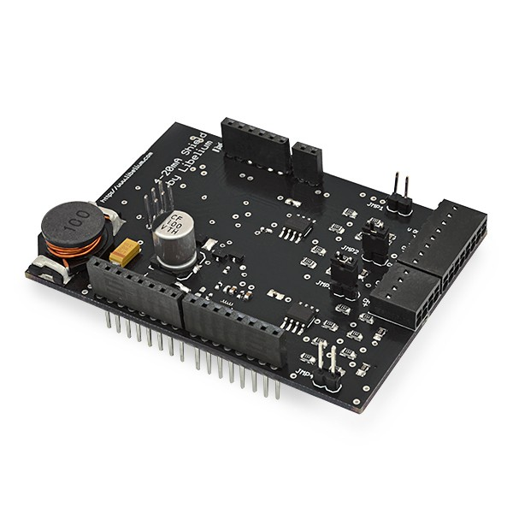
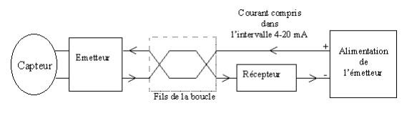
Boucle 4/20mA
Avantages
Très bonne immunité aux bruits
Peu de fils
Détection de la panne

Slide 12
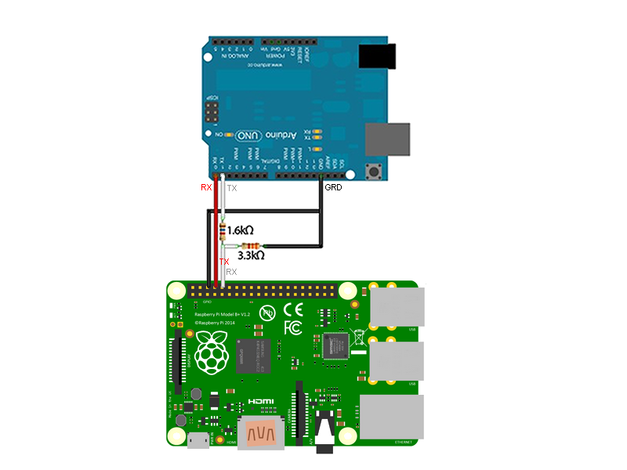
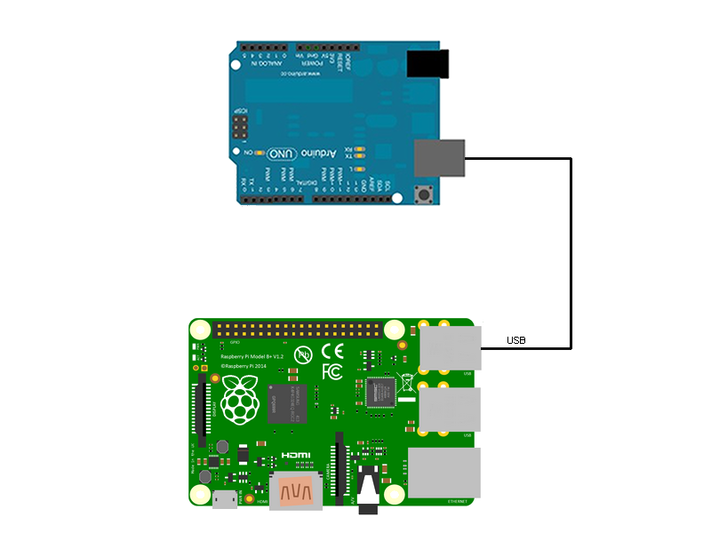
Arduino to Raspberry
Solution 1 :
Solution 2 :

Slide 13
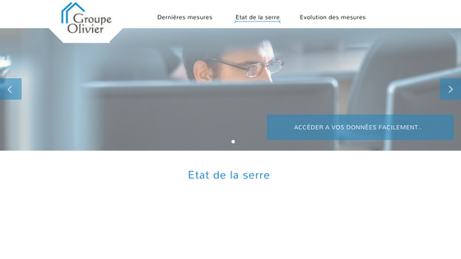
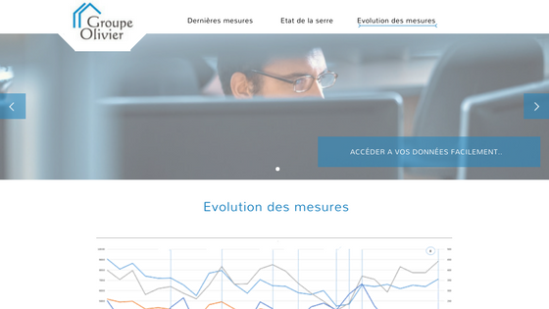
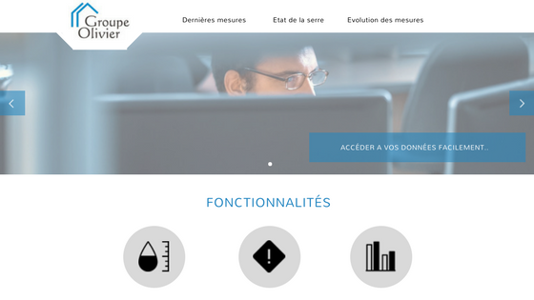
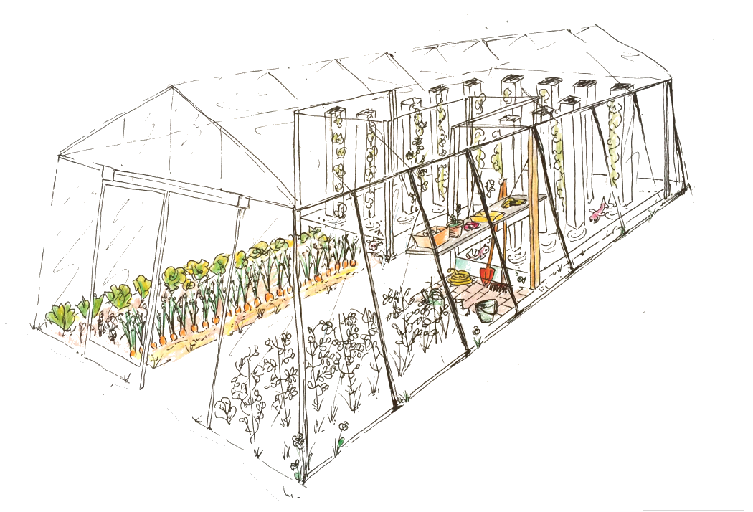
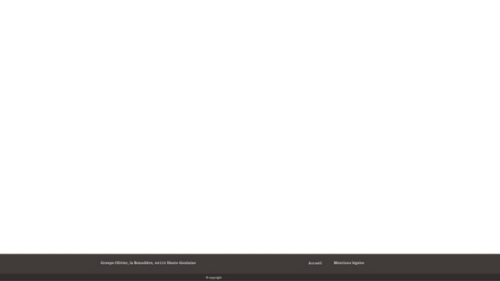
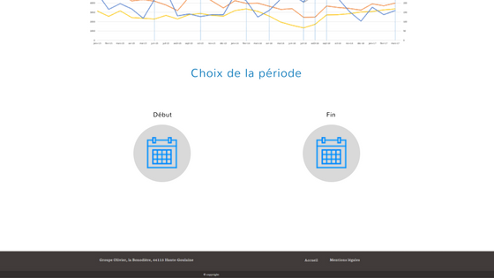
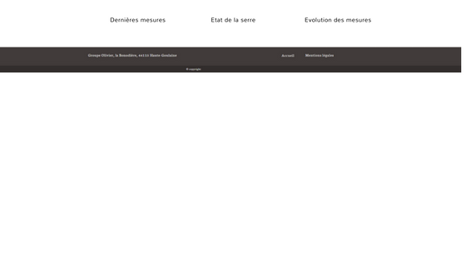
Prototype site Web

Slide 14
Arduino to Raspberry

